Slide 1



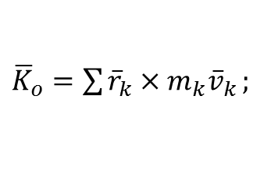





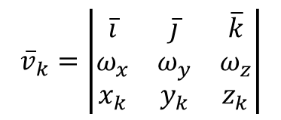
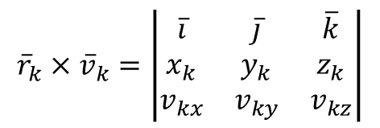

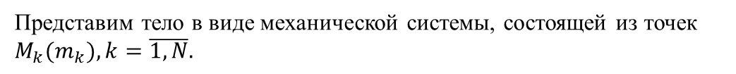


Динамика сферического движения твердого тела.
МГТУ им. Н.Э. Баумана
Кинетический момент твердого тела, вращающегося вокруг неподвижной точки.
Представим тело в виде механической системы, состоящей из точек $M_{k}(m_{k}), k=\overline{1,N}.$
$$M_{k}$$
$${\overline{r}}_{k}$$
${\overline{K}}_{o}=\sum{{\overline{r}}_{k}×m_{k}{\overline{v}}_{k}};$
$$\overline{k}$$
$${\overline{v}}_{k}=\overline{ω}×{\overline{r}}_{k}$$
– формула Эйлера.
$$\overline{ω}$$
$${\overline{v}}_{k}=\left|\begin{matrix}\overline{i} & \overline{j} & \overline{k} \\ ω_{x} & ω_{y} & ω_{z} \\ x_{k} & y_{k} & z_{k}\end{matrix}\right|$$
O
$$\overline{i}$$
$$\overline{j}$$
$$=\overline{i}\left(ω_{y}z_{k}−ω_{z}y_{k}\right)+\overline{j}\left(ω_{z}x_{k}−ω_{x}z_{k}\right)+\overline{k}\left(ω_{x}y_{k}−ω_{y}x_{k}\right).$$
$$v_{kx}=ω_{y}z_{k}−ω_{z}y_{k};$$
$$v_{ky}=ω_{z}x_{k}−ω_{x}z_{k};$$
$$v_{kz}=ω_{x}y_{k}−ω_{y}x_{k}.$$
$${\overline{r}}_{k}×{\overline{v}}_{k}=\left|\begin{matrix}\overline{i} & \overline{j} & \overline{k} \\ x_{k} & y_{k} & z_{k} \\ v_{kx} & v_{ky} & v_{kz}\end{matrix}\right|$$
$$=\overline{i}\left(v_{kz}y_{k}−v_{ky}z_{k}\right)+\overline{j}\left(v_{kx}z_{k}−v_{kz}x_{k}\right)+\overline{k}\left(v_{ky}x_{k}−v_{kx}y_{k}\right).$$

Slide 2

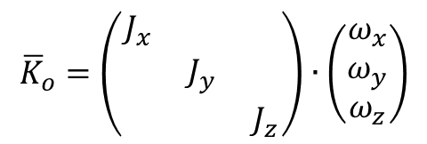
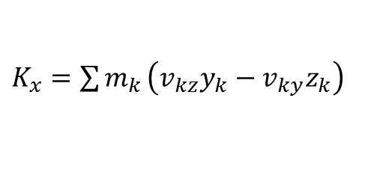


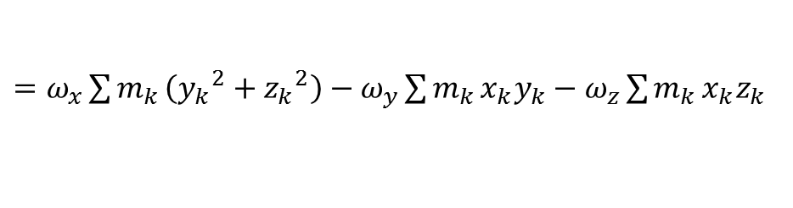
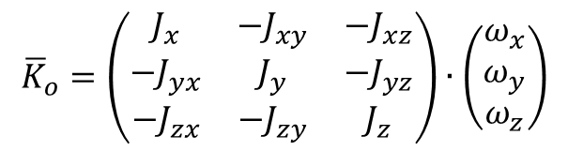


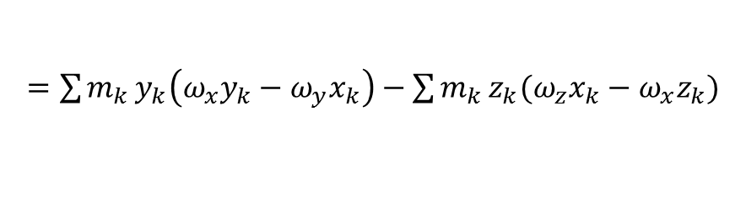


Кинетический момент твердого тела, вращающегося вокруг неподвижной точки.
МГТУ им. Н.Э. Баумана
$K_{x}=\sum{m_{k}}\left(v_{kz}y_{k}−v_{ky}z_{k}\right)$
$=\sum{m_{k}}y_{k}\left(ω_{x}y_{k}−ω_{y}x_{k}\right)−\sum{m_{k}}z_{k}(ω_{z}x_{k}−ω_{x}z_{k})$
$$=$$
$=ω_{x}\sum{m_{k}}\left({y_{k}}^{2}+{z_{k}}^{2}\right)−ω_{y}\sum{m_{k}}x_{k}y_{k}−ω_{z}\sum{m_{k}}x_{k}z_{k}$
$$=ω_{x}J_{x}−ω_{y}J_{xy}−ω_{z}J_{xz}$$
Аналогично:
$$K_{y}=ω_{y}J_{y}−ω_{x}J_{yx}−ω_{z}J_{yz};$$
$$K_{z}=ω_{z}J_{z}−ω_{x}J_{zx}−ω_{y}J_{zy}.$$
$${\overline{K}}_{o}=K_{x}\overline{i}+K_{y}\overline{j}+K_{z}\overline{k}$$
$${\overline{K}}_{o}=\left(\begin{matrix}J_{x} & −J_{xy} & −J_{xz} \\ {−J}_{yx} & J_{y} & {−J}_{yz} \\ −J_{zx} & −J_{zy} & J_{z}\end{matrix}\right)∙\left(\begin{matrix}ω_{x} \\ ω_{y} \\ ω_{z}\end{matrix}\right)$$
$$=J\overline{ω}$$
Оси x,y,z могут быть как неподвижными, так и подвижными, скрепленными с телом.
Если в качестве подвижных осей выбрать главные оси инерции тела, то
$$J_{xy}=J_{xz}=J_{yz}=0$$
$${\overline{K}}_{o}=\left(\begin{matrix}J_{x} & & \\ & J_{y} & \\ & & J_{z}\end{matrix}\right)∙\left(\begin{matrix}ω_{x} \\ ω_{y} \\ ω_{z}\end{matrix}\right)$$

Slide 3
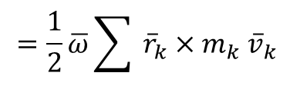

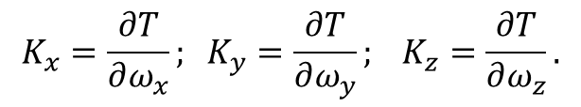
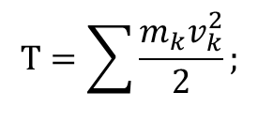
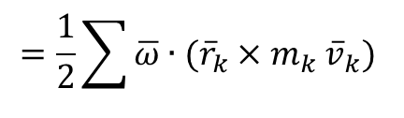

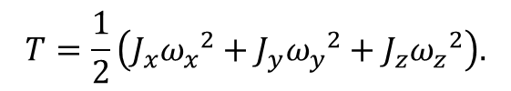

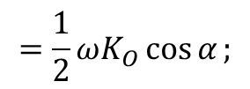
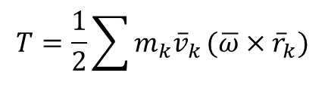
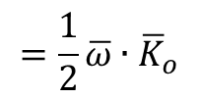


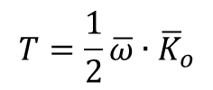
Кинетическая энергия твердого тела, вращающегося вокруг неподвижной точки.
МГТУ им. Н.Э. Баумана
$$Т=\sum{\frac{m_{k}v_{k}^{2}}{2}};$$
$${\overline{v}}_{k}=\overline{ω}×{\overline{r}}_{k}$$
$$T=\frac{1}{2}\sum{m_{k}{\overline{v}}_{k}}(\overline{ω}×{\overline{r}}_{k})$$
$$=\left\{\begin{aligned}дважды циклическая \\ перестановка\end{aligned}\right\}$$
$$=\frac{1}{2}\sum{\overline{ω}∙({\overline{r}}_{k}{×m}_{k}{\overline{v}}_{k}) }$$
$$=\frac{1}{2}\overline{ω}\sum{ {\overline{r}}_{k}{×m}_{k}{\overline{v}}_{k} }$$
$$=$$
$$=\frac{1}{2}\overline{ω}∙{\overline{K}}_{o}$$
$$=\frac{1}{2}ωK_{O}\cos{α};$$
$$α=\hat{\overline{ω},{\overline{K}}_{o}};$$
т.к. $T>0,$ то $α<\frac{π}{2}.$
$$T=\frac{1}{2}\overline{ω}∙{\overline{K}}_{o}$$
$$=\frac{1}{2}\left[ω_{x}\left(ω_{x}J_{x}−ω_{y}J_{xy}−ω_{z}J_{xz}\right)+ω_{y}\left(ω_{y}J_{y}−ω_{x}J_{yx}−ω_{z}J_{yz}\right)+ω_{z}\left(ω_{z}J_{z}−ω_{x}J_{zx}−ω_{y}J_{zy}\right)\right].$$
Если в качестве подвижных осей x,y,z выбрать главные оси инерции тела, то $J_{xy}=J_{xz}=J_{yz}=0$ и кинетическая энергия принимает вид:
$$T=\frac{1}{2}\left(J_{x}{ω_{x}}^{2}+J_{y}{ω_{y}}^{2}+J_{z}{ω_{z}}^{2}\right).$$
Для любых осей x,y,z верны соотношения:
$$K_{x}=\frac{∂T}{∂ω_{x}}; K_{y}=\frac{∂T}{∂ω_{y}}; K_{z}=\frac{∂T}{∂ω_{z}}.$$

Slide 4



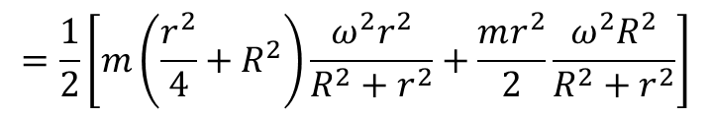
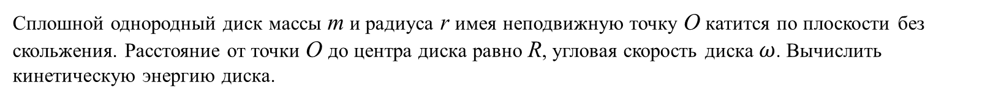
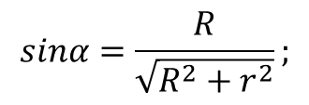



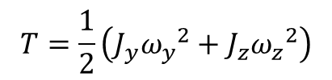
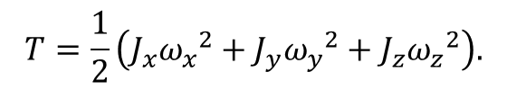
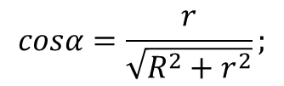


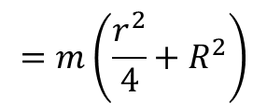


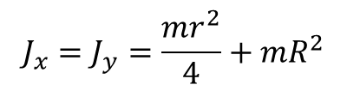





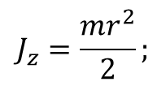
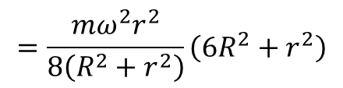
Пример.
МГТУ им. Н.Э. Баумана
Сплошной однородный диск массы m и радиуса r имея неподвижную точку O катится по плоскости без скольжения. Расстояние от точки O до центра диска равно R, угловая скорость диска $ω$. Вычислить кинетическую энергию диска.
Решение.
$$R$$
Оси x,y,z – главные оси инерции для точки О.
$$O$$
$${\overline{ω}}_{z}$$
$$z$$
$$T=\frac{1}{2}\left(J_{x}{ω_{x}}^{2}+J_{y}{ω_{y}}^{2}+J_{z}{ω_{z}}^{2}\right).$$
$$x$$
$$⨀$$
$${\overline{ω}}_{y}$$
$$α$$
$$\overline{ω}$$
$$r$$
$$ω_{x}=0,$$
$$ω_{y}=ωcosα,$$
$$ω_{z}=ωsinα$$
$$cosα=\frac{r}{\sqrt{R^{2}+r^{2}}};$$
$$sinα=\frac{R}{\sqrt{R^{2}+r^{2}}};$$
$$P$$
$$y$$
мгновенная ось
вращения
$$J_{z}=\frac{mr^{2}}{2};$$
$$J_{x}=J_{y}=\frac{mr^{2}}{4}+mR^{2}$$
$$=m\left(\frac{r^{2}}{4}+R^{2}\right)$$
$$T=\frac{1}{2}\left(J_{y}{ω_{y}}^{2}+J_{z}{ω_{z}}^{2}\right)$$
$$=\frac{1}{2}\left[m\left(\frac{r^{2}}{4}+R^{2}\right)\frac{ω^{2}r^{2}}{R^{2}+r^{2}}+\frac{mr^{2}}{2}\frac{ω^{2}R^{2}}{R^{2}+r^{2}}\right]$$
$$=\frac{mω^{2}r^{2}}{8\left(R^{2}+r^{2}\right)}\left({6R}^{2}+r^{2}\right)$$

Slide 5


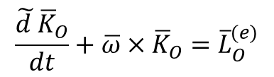



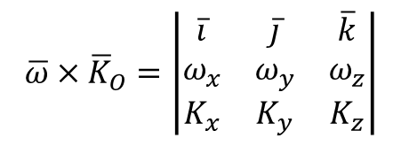



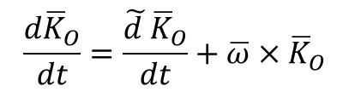



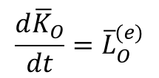
Динамические уравнения Эйлера.
МГТУ им. Н.Э. Баумана
OXYZ – неподвижная система отсчета.
$$Z$$
$$\overline{ω}$$
$${\overline{F}}_{k}^{(e)}$$
$$\frac{d{\overline{K}}_{O}}{dt}={\overline{L}}_{O}^{(e)}$$
$$z$$
$$y$$
Введем подвижную систему Oxyz, жестко связанную с телом.
$$\overline{k}$$
$$\overline{j}$$
Относительно этой системы отсчета осевые и центробежные моменты инерции остаются постоянными.
O
$$Y$$
По формуле Бура:
$$\overline{i}$$
$$X$$
$$\frac{d{\overline{K}}_{O}}{dt}=\frac{\tilde{d }{\overline{K}}_{O}}{dt}+\overline{ω}×{\overline{K}}_{O}$$
$$x$$
Теорема об изменении кинетического момента в подвижных осях:
$$\frac{\tilde{d }{\overline{K}}_{O}}{dt}+\overline{ω}×{\overline{K}}_{O}={\overline{L}}_{O}^{(e)}$$
$$\overline{ω}×{\overline{K}}_{O}=\left|\begin{matrix}\overline{i} & \overline{j} & \overline{k} \\ ω_{x} & ω_{y} & ω_{z} \\ K_{x} & K_{y} & K_{z}\end{matrix}\right|$$
$$=\overline{i}\left(ω_{y}K_{z}−ω_{z}K_{y}\right)+\overline{j}\left(ω_{z}K_{x}−ω_{x}K_{z}\right)+\overline{k}\left(ω_{x}K_{y}−ω_{y}K_{x}\right)$$

Slide 6
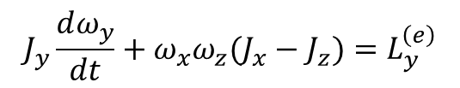
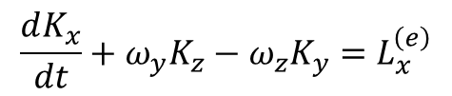
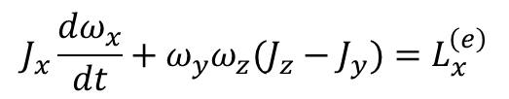

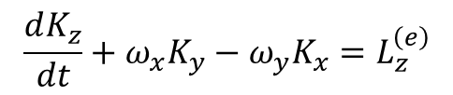
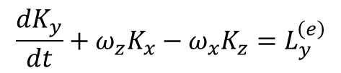
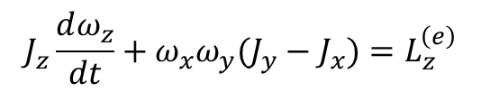
Динамические уравнения Эйлера.
МГТУ им. Н.Э. Баумана
В проекциях на оси подвижной системы координат:
$$\frac{dK_{x}}{dt}+ω_{y}K_{z}−ω_{z}K_{y}=L_{x}^{\left(e\right)}$$
$$\frac{dK_{y}}{dt}+ω_{z}K_{x}−ω_{x}K_{z}=L_{y}^{\left(e\right)}$$
$$\frac{dK_{z}}{dt}+ω_{x}K_{y}−ω_{y}K_{x}=L_{z}^{\left(e\right)}$$
Выберем в качестве подвижных осей главные оси инерции тела в точке O, тогда:
$K_{x}=J_{x}ω_{x},$ $K_{y}=J_{y}ω_{y}, K_{z}=J_{z}ω_{z}.$
$$J_{x}\frac{dω_{x}}{dt}+ω_{y}ω_{z}(J_{z}−J_{y})=L_{x}^{\left(e\right)}$$
$$J_{y}\frac{dω_{y}}{dt}+ω_{x}ω_{z}(J_{x}−J_{z})=L_{y}^{\left(e\right)}$$
– динамические уравнения Эйлера.
$$J_{z}\frac{dω_{z}}{dt}+ω_{x}ω_{y}(J_{y}−J_{x})=L_{z}^{\left(e\right)}$$

Slide 7



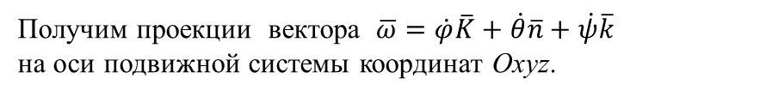

Кинематические уравнения Эйлера.
МГТУ им. Н.Э. Баумана
Z
Для замыкания системы, к динамическим уравнениям надо добавить кинематические уравнения Эйлера.
z
y
Получим проекции вектора $\overline{ω}=\dot{φ}\overline{K}+\dot{θ}\overline{n}+\dot{ψ}\overline{k}$
на оси подвижной системы координат Oxyz.
$$\dot{ψ}\overline{k}$$
$$\dot{φ}\overline{K}$$
$$θ$$
L
O
Y
$$φ$$
y
O
$$\dot{ψ}sinθ\overline{l}$$
$$\dot{θ}\overline{n}$$
$$φ$$
$$ψ$$
$$φ$$
L
$$\dot{θ}\overline{n}$$
x
K
x
X
$$ω_{x}=\dot{ψ}sinθsinφ+\dot{θ}cosφ;$$
K
$$ω_{y}=\dot{ψ}sinθcosφ−\dot{θ}sinφ;$$
$$ω_{z}=\dot{φ}+\dot{ψ}cosθ.$$

Slide 8

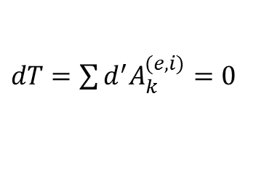


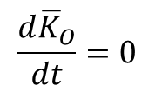



Случаи интегрируемости уравнений Эйлера.
МГТУ им. Н.Э. Баумана
1) Случай Эйлера (движение по инерции).
Тело произвольной формы закреплено в центре масс $x_{C}=0; y_{C}=0; z_{C}=0$.
$${\overline{L}}_{O}^{(e)}=0$$
Первые интегралы уравнений движения:
$$\frac{d{\overline{K}}_{O}}{dt}=0$$
$dT=\sum{{d^{′}A}_{k}^{(e,i)}}=0$
$$⇒ {\overline{K}}_{O}=\overline{const};$$
$$⇒ T=const$$
Углы Эйлера выражаются через эллиптические функции.
2) Случай Лагранжа.
Тело имеет ось симметрии и точки О и С расположены на оси симметрии.
$$J_{x}=J_{y};$$
$$x_{C}=0; y_{C}=0; z_{C}=a$$
3) Случай Ковалевской.
Тело имеет ось симметрии
$$J_{x}=J_{y}=2J_{z}$$
Точка О располагается на оси симметрии, центр масс расположен в плоскости xOy.

